Slide 1
Aktivity KCPP k podpoře podnikavosti a podnikání studentů na SŠ
RNDr. Ida Wiedermannová, MBA
Koordinátor KCPP

Slide 2
Krajské centrum podpory podnikavosti (KCPP)
Poslání KCPP - motivovat nastupující generaci ke kreativitě, etickému chování v podnikání a společenské odpovědnosti
Cíl KCPP - vzdělávání pedagogů k rozšíření praktické výuky v oblasti kompetencí k podnikavosti a podnikání a v oblasti využívání moderních metod ve výuce
Tým KCPP – 1 koordinátor aktivit, 2 odborní garanti, 1 metodik, 4 odborní konzultanti, 1 regionální konzultant pro podnikovou sféru, 5 lektorů, 6 metodiků podnikavosti na SŠ

Slide 3
Aktivtiy realizované KCPP
Metodické dny oborové didaktiky
Přenos informací z praxe do vzdělávání na škole
Vzdělávání pedagogů všech do projektu zapojených škol
Shromažďování a šíření příkladů dobré praxe

Slide 4
1. Metodické dny oborové didaktiky
Cíl - podpora vzdělávací práce učitele odborného teoretického vyučování a učitele praktického výcviku ve výuce
Cílová skupina - učitelé odborných předmětů a učitelé praktického výcviku
Forma realizace - workshopy obsahově zaměřené na didaktiku výuky vybraného tématu z učebního plánu oboru na každé primárně zapojené škole
Realizované workshopy: Týmová práce. Kritické myšlení.

Slide 5


2. Přenos informací z praxe do vzdělávání na škole
Cíl – získat přehled o aktuálních novinkách a trendech v oblasti podnikání a jejich následné šíření do odborného vzdělávání škol
Cílová skupina - pedagogové SŠ
Forma realizace - měsíční newslettery v elektronické podobě
Vydáno bylo: 11 newsletterů

Slide 6
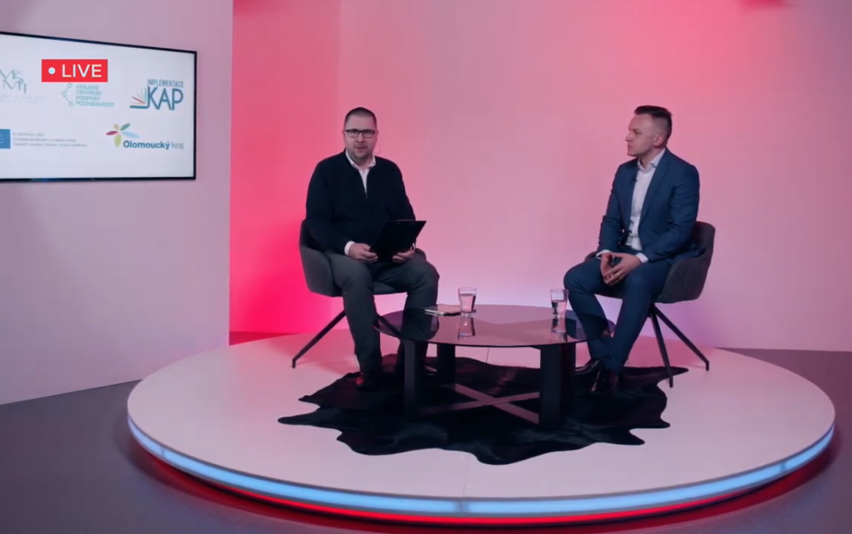
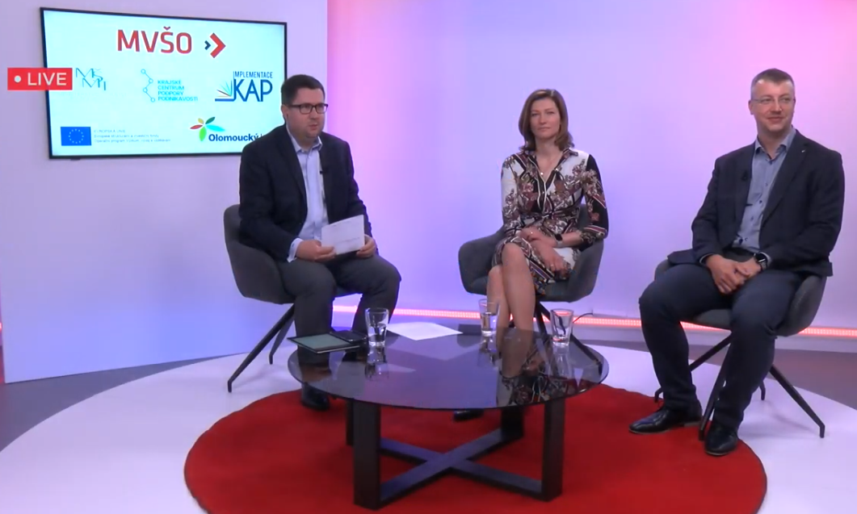
3. Vzdělávání pedagogů všech do projektu zapojených škol
Cíl - rozšíření praktické i teoretické výuky v oblasti kreativity a iniciativy k zahájení vlastního podnikání včetně moderních výukových metod
Cílová skupina - pedagogové a studenti SŠ
Forma realizace
  Inspirativní setkání s podnikateli
  Semináře na odborná témata
Realizovalo se: 2 inspirativní setkání s podnikateli - JUDr. Jakub Dohnal, Manželé Pohořstí; 3 semináře - Zakládání fiktivních firem, Finanční povědomí, Kreativní myšlení a tvořivost

Slide 7

4. Shromažďování a šíření příkladů dobré praxe
Cíl – získat teoretické znalosti a praktické schopnosti při práci se studenty v rámci zpracování podnikatelských záměrů a zároveň informovat pedagogy o osvědčených vzdělávacích potřebách a metodách na jednotlivých SŠ.
Cílová skupina - pedagogové a studenti SŠ
Forma realizace
  Fiktivní firma
  Články zaměření na dobrou praxi z praktického vyučování na SŠ
  Konference – prezentace vybraných fiktivních firem, 8. 12. 2021
Realizují se: fiktivní firmy na 6 SŠ, 7 příkladů dobré praxe např. Vzdělávací proces po distanční výuce, Debata jako výuková metoda, Využití didaktických her ve výuce na SŠ

Slide 8
DĚKUJI ZA Pozornost
RNDr. Ida Wiedermannová, MBA, koordinátor KCPP
Kontakt: ida.wiedermannova@mvso.cz
Web KCCP: KCPP – Krajské centrum podpory podnikavosti (mvso.cz)

